Slide 1
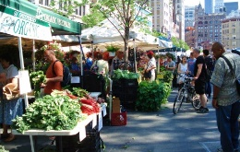
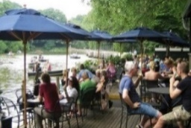
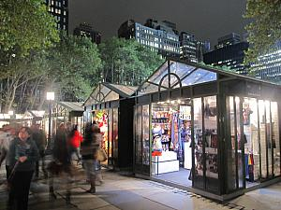
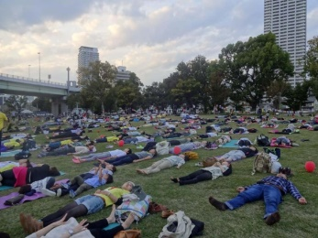
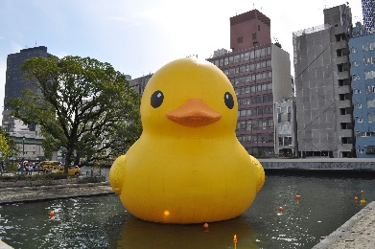
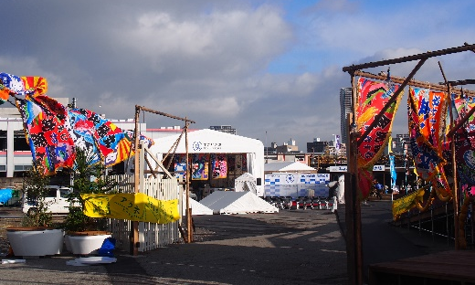
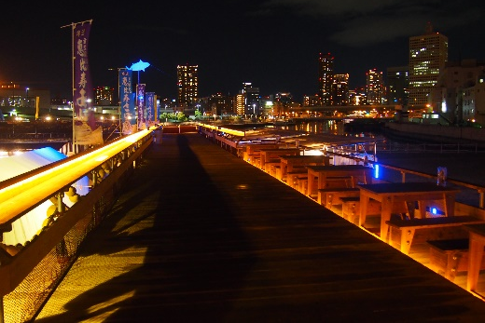
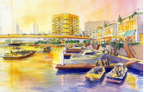
平成27年度 水都大阪パートナーズの取組みについて ミッション①：世界各国から注目される「水と光のシンボル空間」の創出
第5回水と光のまちづくり推進会議資料
平成27年7月7日
資料３
将来像 ： 中之島公園、中之島GATEにこれまでにないシンボル的な拠点をつくり、国内外から注目される
平成25年度（2013年度）
１ から ２ へ
平成26年度（2014年度）
イベントから日常へ
平成27年度（2015年度）
中之島から‘NAKANOSHIMA’へ
平成28年度（2016年度）の姿
認知度向上のため、中之島公園単体から２拠点に拡大し水都大阪フェス開催
１）水の回廊で2拠点(中之島公園、中之島GATE）を船で繋いで水都大阪フェスの実施と検証
２）中之島公園「ピクニックリゾート」
⇒4日間、集客約11万人
３）中之島GATE会場「インナーベイマーケットリゾート」
⇒17日間、集客約5万人。
＊2拠点で集客約16万人、経済効果約22億円
イベントの定着
１）2拠点でのイベントから日常的な賑わい形成
[中之島公園] 長期間のグリーンマーケットやオープンテラス等
賑わい創出事業のトライアル開始
[中之島GATE] フィッシャーマンズマーケットとイベントの定着
船のある風景づくり
中之島全体での水辺エリアマネジメントへの準備
１）２拠点の賑わい通年化を目指しつつ、エリアマネジメント活動の準備
[中之島公園]
・グリーンマーケットやオープンテラス等イベントの風物詩化
[中之島GATE]
・フィッシャーマンズマーケットの開始と船のある風景の定着
・海の駅化への準備
２）両地区で水辺に繰り出すコンテンツが増え、舟運と連携した水辺のシンボル拠点の形成
●[中之島公園]
賑わいが定着し、府民・市民のさらなる憩いの場となると共に、インバウンドでも注目を浴びる
●[中之島GATE]
フィッシャーマンズマーケット及び周辺エリアでの船のある風景を実現する
●水都大阪パートナーズのコーディネートを通じて、企業・市民の水辺活用が進むとともに、民間のエリアマネジメントを具体化する
世界に発信するための、国際集客・交流拠点及びランドマークの創出
１）水都大阪の魅力を世界に発信し、国際集客・交流拠点の 創出を実現する民間プレイヤーの発掘誘致
２）民間誘致のためのインフラ投資等
３）エリアマネジメントの仕組みの検討と構築
１．中之島公園 ： 水辺のまちあそびを通じ、賑わいの定常化とエリアマネジメント活動についての公共空間利用に向けた検証
Ｈ２７年度
Ｈ２８年度（予定）
●水辺のまちあそび等実施と次年度に向けたマーケットサウンディング等（約５ヶ月間）
●上記、検証・課題を踏まえ、民間を交えた「中之島公園のエリアマネジメント関係者の勉強会の発足」
●水都大阪2015事業と連携し、水都大阪フェス（ミズベリング世界会議、市民プログラム（アウトドアヨガ祭り 等）、クラフトビアピクニック、メガアート等）を実施。
●中之島公園エリアマネジメント準備会の設立
●上記を踏まえた、水辺のまちあそびの展開
「水辺のまちあそび」概要
■時 期 ： 2015年6月20日～11月15日
■開催場所 ： 中之島公園（大阪市役所前、中央公会堂前）、みおつくしプロムナード、芝生広場 他
■内 容 ： 中之島オープンテラス、中之島グリーンマーケット 等
■集客目標 ： 約20万人、来訪客と参加企業の満足度80 ％
市民プログラム（アウトドアヨガ祭）
メガアート
（出典：水都大阪フェス2012）
※中之島オープンテラス 本年度イメージ
２．中之島GATE ： 中之島漁港・中之島みなと食堂を核とした賑わい創出・誘客事業の実施
クルーザーを呼び込むための「海の駅」化に向けた準備、恒久施設等インナーベイマーケットリゾートに向けた将来像の検証
Ｈ２７年度
Ｈ２８年度（予定）
●賑わい施設・係留施設・船着場を活用した賑わい誘致
・【サウスピア】 舟運の社会実験を通じて、両岸での準則特区指定に向けた検証
イベントスペース等を活用した、中之島GATEの賑わい誘致及び継続
中之島漁港・中之島みなと食堂の暫定利用の検証
大阪商工会議所との連携による企業への説明・PR・ヒアリング
・【ノースピア】 海の駅化に向け、賑わい・船着場管理等の事業者募集（福島区）支援
●周辺エリアとの連携検証
・上流側の川の駅等を含めた活性化検討
海の駅化の推進
・河川準則特区、海の駅認定手続支援
・海の駅申請に伴う誘致・整備の検証
恒久施設等インナーベイマーケットリゾートに向けた将来像の検証
・関係法令等課題への対応方針の策定
【関係法令等課題】
■ エリアの設定（輻輳する権利調整【国府市】）
■ 法令手続調整
（廃川手続、臨港地区解除、地区計画指定等）
■ 防潮堤、接道条件の整理
■ 事業者のニーズ把握
■ 将来像のイメージ共有 等
中之島漁港・中之島みなと食堂

Slide 2
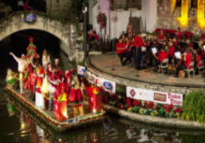
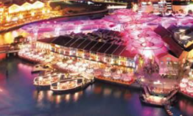
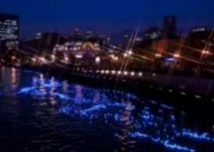
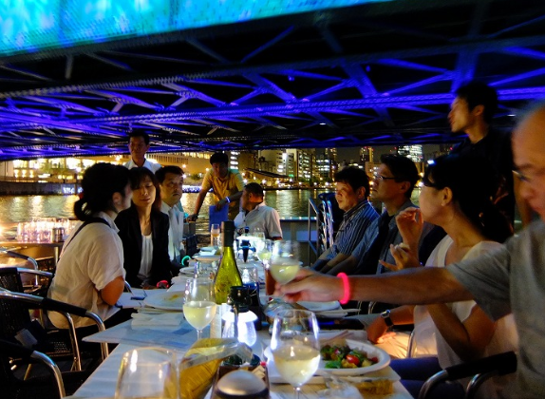
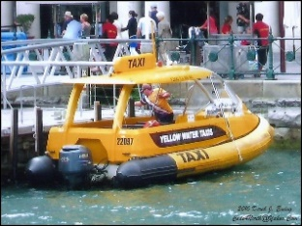
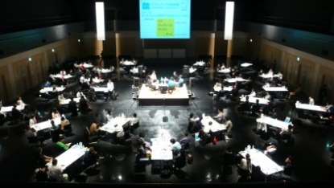
平成27年度 水都大阪パートナーズの取組みについて ミッション②：国内外から観光客が訪れる「水と光のテーマパークの実現」
第5回水と光のまちづくり推進会議資料
平成27年7月7日
資料３
将来像 ： 水の回廊をめぐる拠点が多数できていると共に、水の回廊を船で巡るクルーズ商品・観光商品化により、国内外から観光客が訪れる
平成25年度（2013年度）
水の回廊における拠点づくり支援と
舟運の魅力づくり、情報発信
平成26年度（2014年度）
水の回廊全域での水辺の名所化、
ネットワーク構築
平成27年度（2015年度）
水の回廊でのネットワーク強化に
向けたトライアル事業の実践
平成28年度（2016年度）の姿
川に向かい水辺を生かしたまちができる
定期船や観光クルーズ等の船が川を行き交っている
美しい水辺景観が広がり光で輝いていると共に、ナイトクルーズ等も定着
情報発信、プロモーション等、水都大阪全体の魅力が向上し、国内外に水都大阪が知られる
１）水の回廊の拠点づくりへの助成・公募
２）クルーズ船の楽しみ方造成
・ 「大阪の食を船でめぐり楽しむ水辺バルの実施」
・ ラバーダッククルーズ造成
・ ２拠点をつなぐクルーズ船造成
３）国内中心の水都大阪の情報発信
・ 水の回廊、ネットワーク会議開始
１）先行拠点の支援強化と拠点情報発信の充実
・ 水の回廊でのマーケットサウンディングや公募と民間投資の誘発（大阪城、大正、本町橋等）
・ 水都コンシェルジュ制度導入による17拠点の情報発信の強化
２）舟運の活性化・回遊体験商品の造成
３）国内外へ向けた情報発信
・ 海外メディアへの発信
・ 水都都市との連携
１）水の回廊と水辺の利活用の促進
・ オープンテラス等地先利用の促進や拠点の賑わい創出のトライアルを実施
２）舟運活性化による船着場周辺の賑わい創出と魅力向上
・ 新たな舟運企画（ナイトクルーズ 等）と事業環境整備
３）国内・海外の水都都市との交流と水都大阪の紹介・発信
・ ナイトクルーズ等の目玉商品のプロモーション 等
・ 拠点・舟運既存コンテンツの多言語化推進
・ 「ミズベリング世界会議」等の開催と水都大阪の発信 等
１．水の回廊 ： 公共空間利用の手続きの簡便化や民間投資の
更なる促進が可能な新しいスキームの構築
３．プロモーション： 質の追求（水都大阪のブランディング化）
＋量の対応（インバウンドの水辺への取り込み）
Ｈ２７年度
Ｈ２７年度
Ｈ２８年度（予定）
準則特区を見据えた、拠点利活用の検証（H27～28年度での2ヶ年での取組）
・【大阪城港】 小型船係留等の社会実験を踏まえた提案を基に、PMO事業者との連携協議
・【本町橋】 船着場イベント等、地元を巻き込んだ賑わいづくり、船着場利用の推進と利活用の検証
地先利用の推進支援
・地先利用スキームの課題整理、事業費のケーススタディ
・地先での川床やオープンテラスの社会実験、他エリアでの地先活用の可能性検証
プロモーションのターゲットの明確化 ～ 増加するインバウンドを水辺に取り込む ～
（１）目玉商品の構築と情報発信 ～ 既存商品の再編集 ～
・ 【夜景】 ナイトクルーズ等の魅力発信（SNS、YouTube等の積極的な活用）
・ 【歴史・文化】 まち歩きと連携した水都大阪の魅力発信
（２）ビジネスに繋がるプロモーション
・ 拠点・舟運等既存コンテンツの多言語化推進
・ 観光素材（チラシ・ポスター等）の一元的情報発信の仕組みとビジネス化の検討
（３）パートナーズが運営するホームページ等の情報発信ツールのブラッシュアップ
・ 舟運観光商品の一元発信
・ HPの多言語化
（４）関係機関との連携・役割分担
・ 水都大阪の観光目的化を見据えた観光局との連携強化
水都大阪2015連携企画
（１）「ミズベリング世界会議」※の開催 ～海外に向けた水都大阪の魅力を発信～
・ エンドユーザーに向けたSNS、You Tube 等を活用した情報発信の強化、シビックプライド向上の取組みを通じた情報発信
・ 国内主要メディアへのアプローチの継続、海外メディア（インバウンド）へのアプローチ
※参加予定700名。パリ、サンアントニオ、バンコク、大阪によるシンポジウム・国内外ミズベプレイヤー等によるワークショップの開催
（２）水都大阪2015との連携
・ 水都大阪2015と連携した情報発信及びマガジン等のツール・データの継続的な活用
Ｈ２８年度（予定）
●H27年度検証を踏まえ、地先利用スキームの構築と実証実験の開始
２．舟運活性化 ： 水の回廊を巡るクルーズや観光商品の創出により、
国内外から観光客が訪れる環境の整備
Ｈ２７年度
舟運活性化母体組織のあり方検討
・船着場・桟橋管理、施設管理事業スキームの検討
新たな舟運企画の創出
・小型船を活用した個性あるクルーズ事業化トライアル、ニーズ調査・検証、ボトルネック抽出
※水辺拠点を結ぶクルーズ、ナイトクルーズ、ループ船などの現在手薄なカテゴリの充実
（ナイトクルーズ「リバーボートダイニングリパリウス」、レンタルボートなど既存企画の拡充
水上タクシー、「天下一の黄金の御座船」など新たなカテゴリーの運航開始）
舟運事業者・拠点事業者の事業環境整備
・小型船の運航拡充に向けた係留社会実験の実施（大阪城HB、中之島BANKS、中之島GATE、大正リバービレッジ）
拠点事業者との連携検証、安全性検証、必要設備検討 等
既存舟運商品
（出典：リバーボートダイニングリパリウス）
Ｈ２８年度（予定）
平成27年度社会実験を踏まえた観光商品の創出
・クルーズ事業の見直しPDCA
母体組織について関係者合意、水の回廊クルーズポータルサイト開設準備
小型船係留社会実験
（出典：Yellow Water Taxis/シドニー）
フォーラムイメージ（出典：ミズベリング大阪会議）

